Slide 1






Подорож у світ Грамоти
Вживання букв и, і після букв, що позначають тверді і м’які приголосні звуки. Речення з додатком у Родовому відмінку. «Явища природи взимку».
Notes:
Подорожувати ми будемо на гелікоптері.

Slide 2

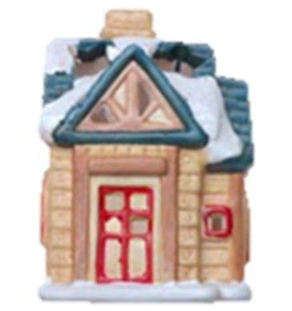


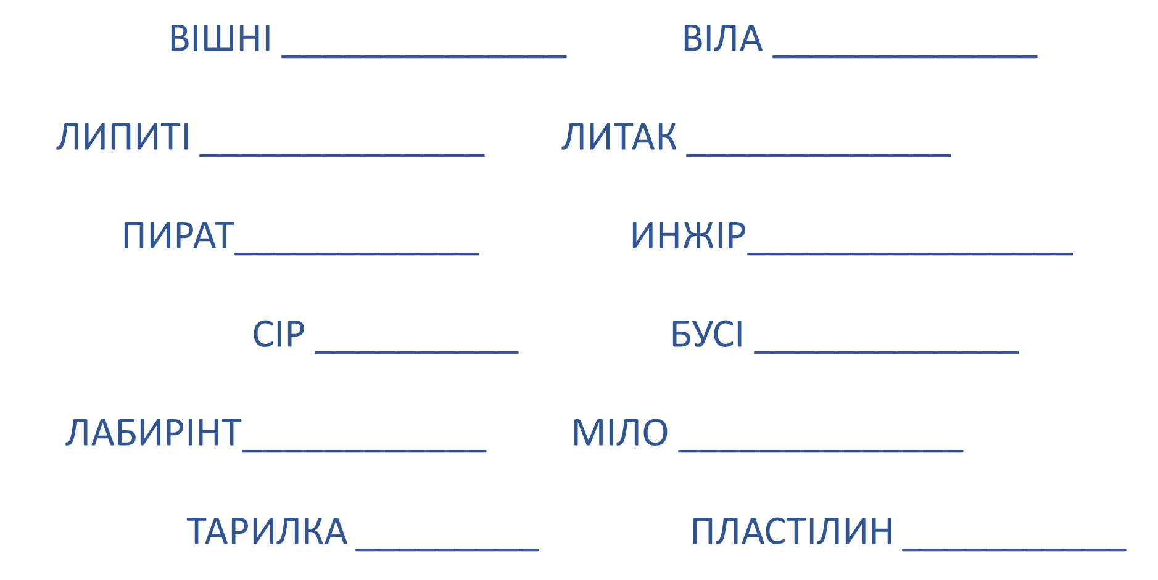
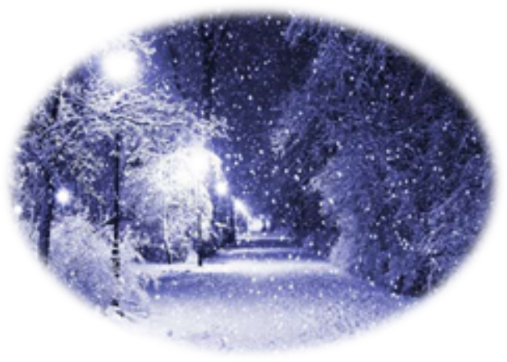
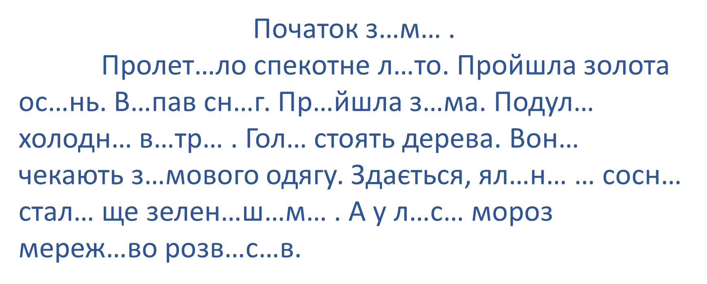

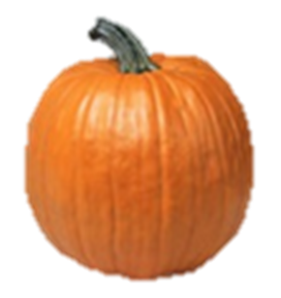
Notes:
Гелікоптер буде рухатись, якщо по черзі виконаного завдання натискати на клавішу мишки для преходу на інше завдання. Для того щоб на карті перейти на слайд 3 потрібно натиснути на будинок, для переходу на слайд 4 – на карусель, для переходу на слайд 5 – на слова, для переходу на слайд 6 – на текст, для переходу на слайд 7 – на снігопад, для переходу на слайд 8 – на гарбуз.

Slide 3
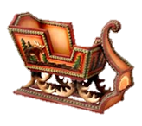
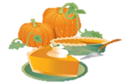
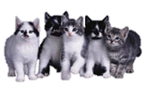

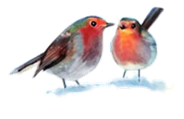
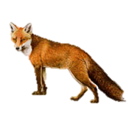
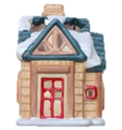

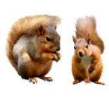


_І_
И
И
І
пиріг
____________ ____________ ____________
____________ ____________ ____________
____________ ____________ ____________
____________ ____________ ____________
сани
снігурі
білочки
коти
гілка
лисиця
миша
Notes:
Назви малюнки та «розсели» їх по будиночкам (проведи лінії). Запиши слова під кожним будиночком. Переконайся що правильно виконав завдання.
Для переходу на слайд 2 потрібно натиснути на осінній орнамент праворуч.

Slide 4

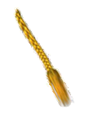
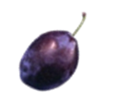



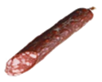
Є Немає
Зразок: рись – рисі.
__________ - ________
__________ - ___________
__________ - __________
___________ - ___________
__________ - __________
___________ - ___________
коса
коси
слива
сливи
карусель
каруселі
ластівка
ластівки
квасоля
квасолі
ковбаса
ковбаси
Notes:
Зміни слова за зразком. Перевір свою відповідь.
Для переходу на слайд 2 потрібно натиснути на осінній орнамент праворуч.

Slide 5
ВИЛА
ВІШНІ ______________ ВІЛА _____________
ЛИПИТІ ______________ ЛИТАК _____________
ПИРАТ____________ ИНЖІР________________
СІР __________ БУСІ _____________
ЛАБИРІНТ____________ МІЛО ______________
ТАРИЛКА _________ ПЛАСТІЛИН ___________
ВИШНІ
ЛІПИТИ
ЛІТАК
ПІРАТ
ІНЖИР
СИР
БУСИ
ЛАБІРИНТ
МИЛО
ТАРІЛКА
ПЛАСТИЛІН
Notes:
Виправ помилки в словах. Переконайся що відповів вірно.
Для переходу на слайд 2 потрібно натиснути на осінній орнамент праворуч.

Slide 6


Початок з…м… .
Пролет…ло спекотне л…то. Пройшла золота ос…нь. В…пав сн…г. Пр…йшла з…ма. Подул… холодн… в…тр… . Гол… стоять дерева. Вон… чекають з…мового одягу. Здається, ял…н… … сосн… стал… ще зелен…ш…м… . А у л…с… мороз мереж…во розв…с…в.
и
Notes:
Прочитай та пиши вставляючи пропущені букви. Переконайся що вірно виконав вправу. Підкреслити букву і зеленим олівцем, а букву и – червоним.
Для переходу на слайд 2 потрібно натиснути на осінній орнамент праворуч.

Slide 7
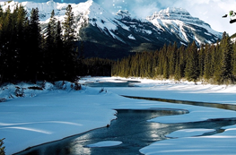
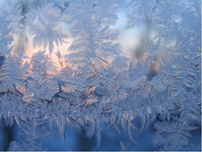
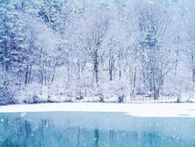
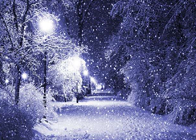
Слова для довідки:
снігопад
крига
мороз
ожеледиця
Notes:
Розглянь малюнки та розкажи, що відбувається в природі взимку. Визнач назву малюнка користуючись словами з довідки. Перевір чи правильно ти виконав завдання. Визнач сусідів звуків [и] та [і] в словах.
Для переходу на слайд 2 потрібно натиснути на осінній орнамент праворуч.

Slide 8
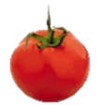
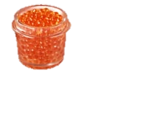

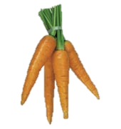




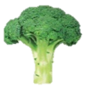
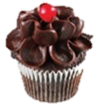
Notes:
Розглянь малюнки та назви лише ті в назві яких є звуки [и] та [і]. Переконайся що відповів вірно.

Slide 9


Молодець!

